Slide 1
الصف السّابع / مادّة التاريخ
الوحدة الرّابعة / الدرس الثاني
القبائل العربية في الأردن
في صدرِ الإسلام والعصر الأموي

Slide 2
النتاجات :
* التعرف على أهم القبائل العربية في الأردن .
* توضيح مواقف القبائل العربية في الأردن
من الفتح الإسلامي لبلاد الشام .
* تحليل الدور السياسي للقبائل العربية في الأردن

Slide 3
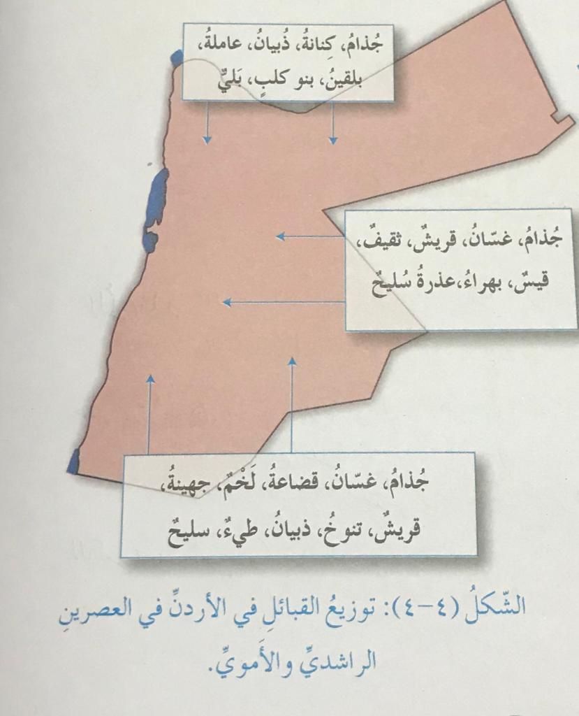
كان للقبائل العربية القاطنة في بلاد الشام ومن بينها الاردن دورا مهما في المجالات السياسية والعسكرية والاقتصادية ; بسبب اهتمام الحلفاء الأمويين بهذه القبائل
أولًا: أهم القبائل العربية في الأردن
مقدمة
بعد حركات الفتح الإسلامي
بقيت معظم القبائل في مواطنها
قدمت مع جيوش الفتح قبائل أخرى
جذام وكنانة وعاملة وبلقين
قبل الإسلام
تعود للأصول اليمانية
واعتنق بعضها المسيحية مثل الغساسنة
غساسنة وسُليح وتنوخ
هاجرت العديد من القبائل العربية الى جنوب الاردن من الجزيرة العربية

Slide 4
ثانيًا: مواقف القبائل العربية في الأردن من الفتح لإسلامي لبلاد الشام
3* قبائل عربية (مسيحية) ضاقت ذرعا بالحكم الروماني البيزنطي وكانت تتطلع بفطرتها العربية نحو التخلص من هذا الحكم .
لم يتخلف معظمها عن مساندة الجيوش الإسلامية مثل :
لخم وجذام وعاملة وبلقين وبطون من غسان
وبعضهم لم يقف على الحياد بسبب مصالحتهم للمسلمين فحسب بل قاموا بمساعدتهم وتقديم المؤن اللازمة لجيوشهم
1* قبائل عربية أسلمت وشاركت في العمليات العسكرية ضد الروم .
شاركوا في معركة اليرموك وفي جيش عمرو بن العاص الذي تولى فتح مصر
مثل : بطون من غسان ولخم وجذم وعاملة وبلقين وقضاعة
2* قبائل عربية ارتبطت بمعاهدات وتحالفات سابقة مع الروم أجبرتها على الوقوف الى جانبهم ضد المسلمين
ثم تحولت هذه القبائل الي جانب المسلمين بعد معركة اليرموك وسقوط الحكم الروماني

Slide 5
ثالثاً : الدور السياسيُّ لقبائل العربية في الأردن
الوقوف إلى جانب الأمويين في التصدي لجيوش الثورة العباسية
الوقوف إلى جانب الأمويين في تثبيت حكمهم كمبايعة معاوية بن أبي سفيان ثم ابنه يزيد بن معاوية
المشاركة في الفتوحات الإسلامية في شمال إفريقيا والتصدي لخطر البيزنطيين ( جذام وغسان بقيادة حسان بن نعمان الغساني )
المشاركة في فتح الأندلس , واستيطان أعداد كبيرة هذه القبائل في العديد من المدن الأندلسية بعد الفتح

Slide 6
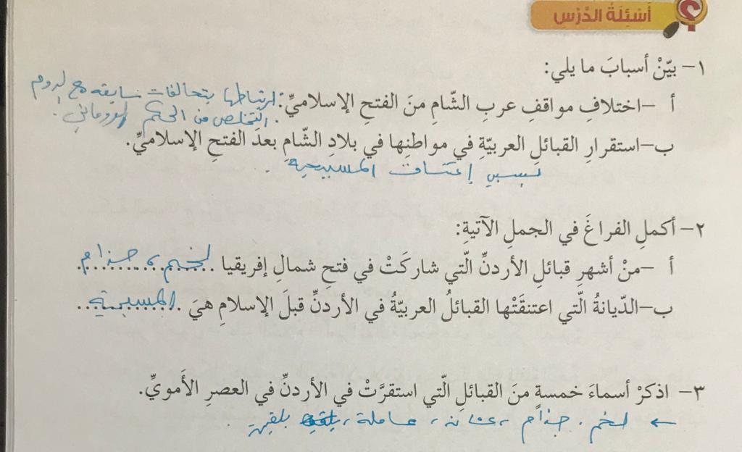

Slide 7
دمتم سالمين
نــاديــن محمود ربّاع

